Slide 1
商用机器学习
无监督学习

Slide 2
无监督学习
无监督学习主要用于发现数据的规律
无监督学习的主要目的不是用来预测某个变量
无监督学习的目标是对数据进行聚类，以加深我们对环境的理解。

Slide 3
对客户进行聚类
假设有一家银行，拥有数十万名客户，以及描述每位客户的 100 个特征。
无监督学习算法可以将客户划分到不同的簇（集群）中，从而帮助银行预判他们的需求，并更有效地与他们沟通。

Slide 4
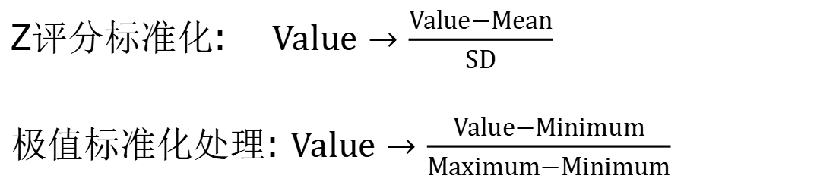
特征标准化处理
在使用许多机器学习算法（包括用于无监督学习的算法）之前，对特征值进行标准化处理以使它们具有可比性，这一点非常重要。
Z评分标准化: $Value→\frac{Value−Mean}{SD}$
极值标准化处理: $Value→\frac{Value−Minimum}{Maximum−Minimum}$

Slide 5
距离度量
对于聚类，我们需要一种距离度量
最简单的距离度量就是欧氏距离度量
欧氏距离

Slide 6
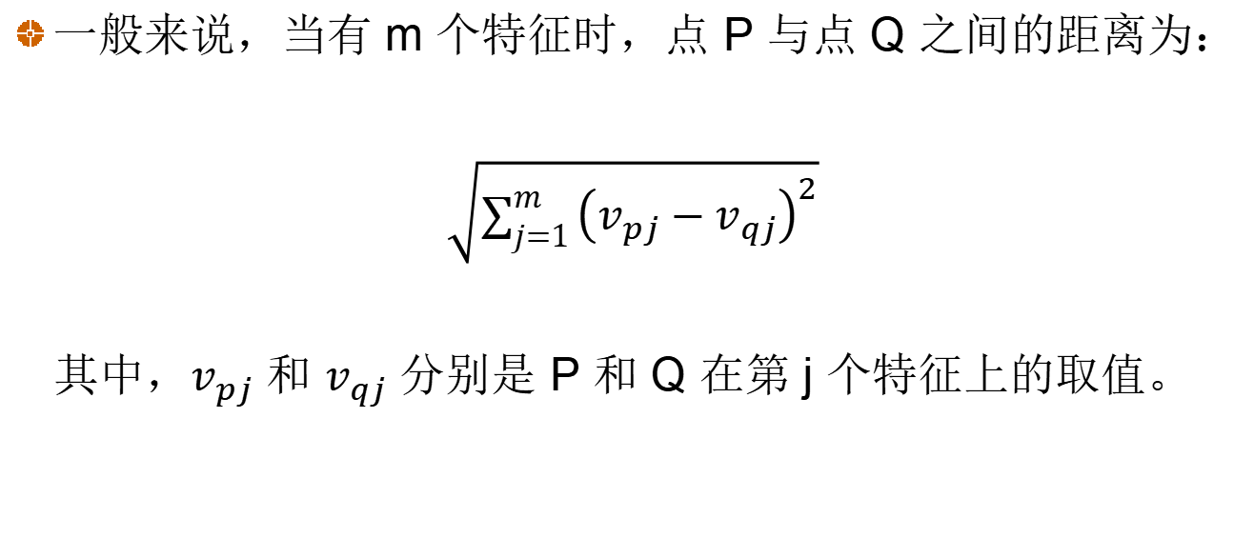
距离度量
一般来说，当有 m 个特征时，点 P 与点 Q 之间的距离为：
$\sqrt{\sum_{j=1}^{m}{{\left(v_{pj}−v_{qj}\right)}^{2}}}$
其中，$v_{pj}$ 和 $v_{qj}$ 分别是 P 和 Q 在第 j 个特征上的取值。

Slide 7
聚类中心
一个聚类（有时称为簇）的中心是通过对该簇中所有点的每个特征值取平均来确定的。例如：
观测值 | 特征1 | 特征2 | 特征3 | 特征4 | 到中心的距离
1 | 1.00 | 1.00 | 0.40 | 0.25 | 0.145
2 | 0.80 | 1.20 | 0.25 | 0.40 | 0.258
3 | 0.82 | 1.05 | 0.35 | 0.50 | 0.206
4 | 1.10 | 0.80 | 0.21 | 0.23 | 0.303
5 | 0.85 | 0.90 | 0.37 | 0.27 | 0.137
中心 | 0.914 | 0.990 | 0.316 | 0.330

Slide 8
K-均值算法：确定k的个数
随机选择k个点作为中心
将每一个观测值都归类于离其最近的中心
计算新的中心
判断中心是否变化
结束
否
是

Slide 9
简单示例
Notes:
Simple example to illustrate how the algorithm works

Slide 10
简单示例

Slide 11
简单示例

Slide 12
简单示例

Slide 13
简单示例

Slide 14
简单示例

Slide 15
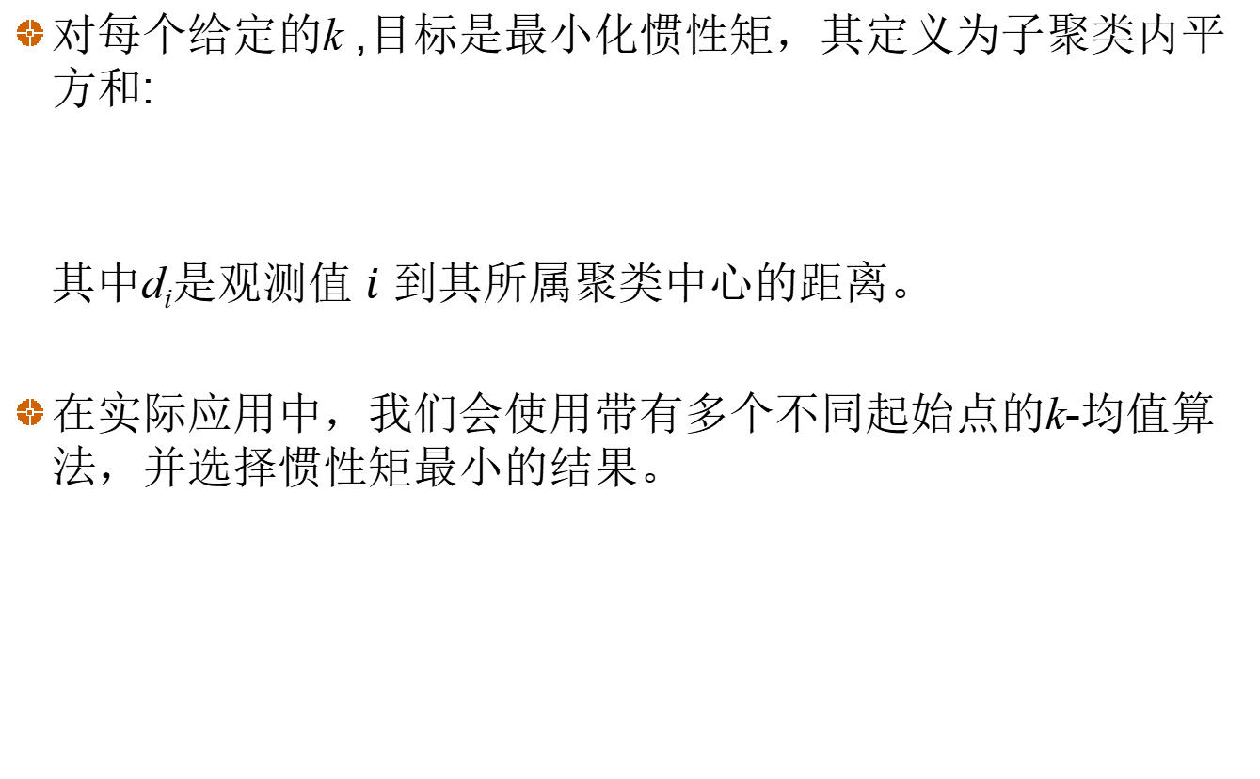
惯性矩
对每个给定的k ,目标是最小化惯性矩，其定义为子聚类内平方和:
其中d_{i}是观测值 $i$ 到其所属聚类中心的距离。
在实际应用中，我们会使用带有多个不同起始点的k-均值算法，并选择惯性矩最小的结果。

Slide 16
设置k值
肘部法
尝试多个不同的k值，针对每个k值计算惯性矩，当惯性矩的下降趋势减弱时，可以选择适当的k值。

Slide 17
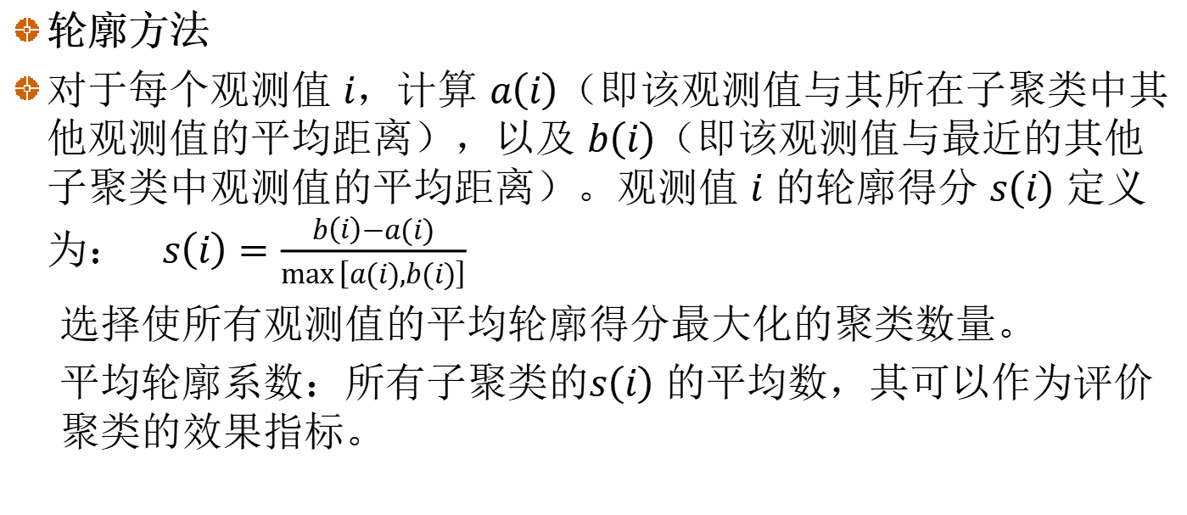
设置k值
轮廓方法
对于每个观测值 $i$，计算 $a\left(i\right)$（即该观测值与其所在子聚类中其他观测值的平均距离），以及 $b\left(i\right)$（即该观测值与最近的其他子聚类中观测值的平均距离）。观测值 $i$ 的轮廓得分 $s\left(i\right)$ 定义为： $s\left(i\right)=\frac{b\left(i\right)−a(i)}{\max\left[a(i),b(i)\right]}$
选择使所有观测值的平均轮廓得分最大化的聚类数量。
平均轮廓系数：所有子聚类的$s\left(i\right)$ 的平均数，其可以作为评价聚类的效果指标。

Slide 18
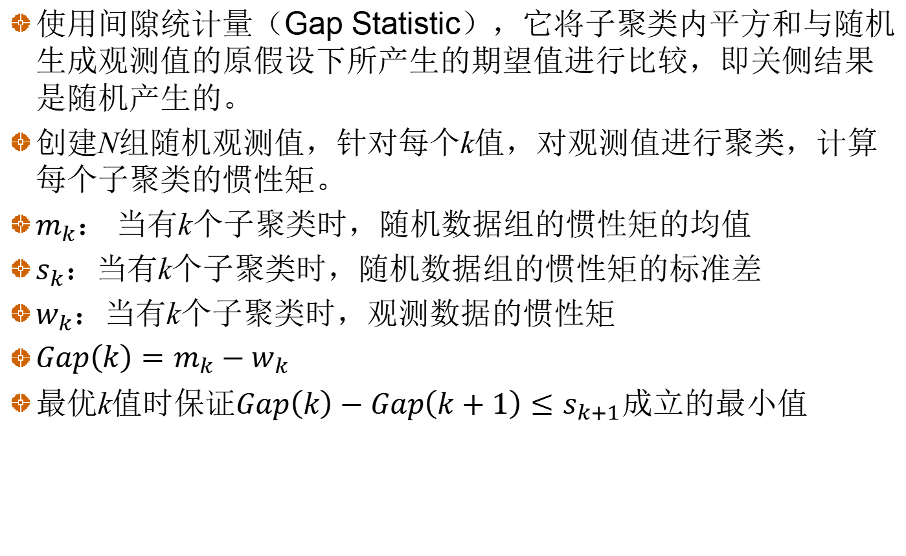
设置k值
使用间隙统计量（Gap Statistic），它将子聚类内平方和与随机生成观测值的原假设下所产生的期望值进行比较，即关侧结果是随机产生的。
创建N组随机观测值，针对每个k值，对观测值进行聚类，计算每个子聚类的惯性矩。
$m_{k}：$ 当有k个子聚类时，随机数据组的惯性矩的均值
$s_{k}：$当有k个子聚类时，随机数据组的惯性矩的标准差
$w_{k}：$当有k个子聚类时，观测数据的惯性矩
${Gap\left(k\right)=m}_{k}−w_{k}$
最优k值时保证$Gap\left(k\right)−Gap\left(k+1\right)≤s_{k+1}$成立的最小值

Slide 19
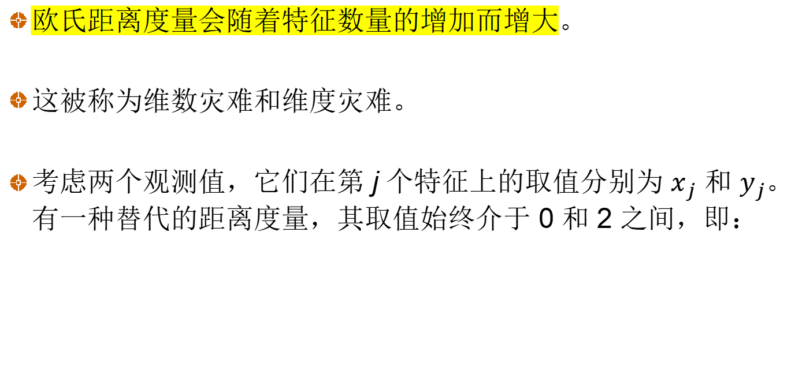
维度灾难
欧氏距离度量会随着特征数量的增加而增大。
这被称为维数灾难和维度灾难。
考虑两个观测值，它们在第 j 个特征上的取值分别为 $x_{j}$ 和 $y_{j}$。有一种替代的距离度量，其取值始终介于 0 和 2 之间，即：

Slide 20
案例：国家和地区风险评估
目标是根据2019年的数据，按照投资者对国家和地区风险的理解进行聚类。
国家风险衡量指标
实际GDP增长率（数据来源于国际货币基金组织）
腐败指数（数据来源于透明国际）
和平指数（数据来源于经济与和平研究所）
法律风险指数（数据来源于产权协会）
收集了121个国家的数据，并采用了Z分数标准化。

Slide 21
部分原始数据
国家和地区 | 清廉指数 | 和平指数 | 法律风险指数 | 实际GDP增长率 (%,每年)
阿尔巴尼亚 | 35 | 1.821 | 4.546 | 2.983
阿尔及利亚 | 35 | 2.219 | 4.435 | 2.553
阿根廷 | 45 | 1.989 | 5.087 | −3.061
亚美尼亚 | 42 | 2.294 | 4.812 | 6.000
澳大利亚 | 77 | 1.419 | 8.363 | 1.713
奥地利 | 77 | 1.291 | 8.089 | 1.605

Slide 22
Z分数标准化后的数据
国家和地区 | 清廉指数 | 和平指数 | 法律风险指数 | 实际GDP增长率 (%,每年)
阿尔巴尼亚 | −0.633 | −0.390 | −0.878 | 0.127
阿尔及利亚 | −0.633 | 0.472 | −0.959 | −0.041
阿根廷 | −0.099 | −0.026 | −0.484 | −2.231
亚美尼亚 | −0.259 | 0.635 | −0.685 | 1.304
澳大利亚 | 1.612 | −1.261 | 1.900 | −0.368
奥地利 | 1.612 | −1.539 | 1.701 | −0.411

Slide 23
标准化后的腐败指数与法律风险指数高度相关
分析基于以下指标：
GDP增长率
和平指数
法律风险指数

Slide 24
当使用k-means算法时，集群内的惯性矩如何随k的增加而下降

Slide 25
轮廓得分（建议 k=3）
子聚类的数量 | 平均轮廓系数
2 | 0.351
3 | 0.360
4 | 0.340
5 | 0.344
6 | 0.348
7 | 0.355
8 | 0.355
9 | 0.332

Slide 26
聚类中心（标准化后的值）
 | 和平指数 | 法律风险指数 | 实际GDP增长率
高风险 | 1.35 | −0.83 | −1.11
中风险 | 0.22 | −0.55 | 0.60
低风险 | −0.85 | 1.02 | −0.24

Slide 27
凝聚层次聚类
从每个观测值各自作为一个子聚类开始 将距离最近的两个子聚类合并 重复此过程，直到所有观测值合并为一个聚类
子聚类间距离的度量方式：
子聚类中各点之间的平均欧氏距离
子聚类中各点之间的最大距离
子聚类中各点之间的最小距离
当两个子聚类合并后惯性矩的增量（沃德法的一种形式）

Slide 28
基于分布的聚类
假设观测值来自多个分布的混合，并使用统计方法将这些分布分离开来。
例如：假设只有一个特征，观测值的概率分布为两个正态分布的组合，观测值分布于一个均值和标准差为某个值的正态分布上的概率为p，而分布于另一个均值和标准差不同的正态分布上的概率为1-p。
统计工具可以将两个分布区分开，因此形成了两个聚类。

Slide 29
基于密度的聚类
基于单个观测值之间的接近程度形成聚类。
与k-means算法不同，它不依赖于聚类中心。
我们可以先选择8个彼此接近的观测值作为一个初始子聚类。之后，只要某个观测值与该子聚类中至少5个其他观测值接近，就将其加入该子聚类，并重复此过程。

Slide 30
基于密度的聚类示例

Slide 31
主成分分析
这是另一种减少变量数量的方法。降维 主成分分析将一组 n 个变量替换为 n 个因子，使得：
原始变量上的任意观测值均可表示为这 n 个因子的线性组合；
这 n 个因子之间互不相关；
某个观测值中特定因子的数值即为该因子的得分；
某个因子的重要性通过其因子得分在所有观测值上的标准差来衡量。 其核心思想是找到少数几个能够解释观测数据中高比例方差的因子。

Slide 32
主成分分析：基本思想
实际问题中往往涉及众多有关变量，虽然每个变量都提供了
一定的信息，但其重要性有所不同，且众多变量间有一定的
相关关系。我们希望通过这种相关性对这些变量加以改造，
用为数较少的新变量反映原变量提供的大部分信息，通过对
少数新变量的分析简化原问题。
主成分分析便是在这种降维的思想下产生的处理高维数据的
统计方法。

Slide 33
主成分分析：基本方法
通过构造原变量的适当线性组合，产生一列互不相关的新变量，
从中选出少数几个新变量并使它们含有尽可能多的原变量带有的
信息，从而使用少数几个新变量代替原变量分析原问题。
变量中所含“信息”的大小通常用该变量的方差或样本方差来度
量。如常数a，Var(a)=0，我们通过a只能知道a这个常数，其所
含信息少。

Slide 34
总体主成分
主成分的定义
设 为实际问题涉及的p个随机变量构
成的向量，记X的均值为 ，协方差阵为 ，
考虑线性组合
则

Slide 35
总体主成分
希望用 代替原来p个变量，要求 尽可能反映原p个变
量的信息，即Var( ) 达最大，同时防止 Var( )无界，
限制 具有单位长度。
求 使其满足
由此所确定的 称为 的第一主成分。

Slide 36
总体主成分
如果第一主成分 不足以反映原变量的信息，考虑
采用 。 中已有的信息不必要包含在 中，即要
求 与 不相关。
求 使其满足
由此所确定的 称为 的第二主成分。

Slide 37
总体主成分
一般的，在约束
下，求 使 达到最大，由 所确定的
称为 的第i主成分。

Slide 38
总体主成分的求法
采用拉格朗日乘子法求第一主成分，令

Slide 39
总体主成分的求法
故求解上述方程组，等价于求 的特征值和特征向量
一般的，求 的第i主成分可通过求其协方差阵 的第i大特征值对应的单位特征向量得到。
定理1：设 是p维随机向量 的协方
差矩阵， 的特征值及相应的单位正交化特征向量分
别为 及 ，则X的第i个主成分为

Slide 40
总体主成分的求法
注：各主成分的方差等于相应的特征值。
定理2：设 (i=1,2,…,p)为X的p个主成分，则
主成分 与原始变量 的相关系数为
并把主成分 与原始变量 的相关系数称为因子负荷
量（因子载荷量）。

Slide 41
主成分的贡献率
定义：称 为第k个主成分 的贡献率，称
为前m个主成分 的累积贡献率。
注：累积贡献率表明了前m个主成分提取了
中的总信息量的份额。

Slide 42
确定主成分的个数
主成分分析的目的之一是简化数据结构，用尽可能少
的主成分来代替原来的p个变量，这要求m个主成分所
反映的信息与原来p个变量提供的信息差不多，并且m
个主成分又能对数据所具有的意义进行解释。

Slide 43
确定主成分的个数
确定主成分个数的方法：
（1）选取m<p，使前m个主成分的累积贡献率达到一
定的比例（如80%-90%）；
（2）绘制崖底碎石图，即以 作图，在该图上找
拐弯处，选取拐弯点对应的序号，此序号后的特征值
全部较小且彼此大小差不多。这样选出的号码作为主
成分的个数。
（3）先求出所有特征值的平均值，取大于平均值的特
征值的个数为主成分的个数。

Slide 44
例：国家和地区风险
建议保留前 3 个主成分，累计贡献率 98.52%
第1主成分 第2主成分 第3主成分
指标1 0.60188 0.015121 0.32825
指标2 -0.52361 -0.20085 0.82539
指标3 0.59403 -0.021927 0.4252
指标4 -0.10339 0.97926 0.17374

